Slide 1
Árboles de Decisión

Slide 2
Objetivo de esta clase es responder:
¿Qué es un árbol de descisión?
¿Cómo calcular la impureza de Gini para nodo/subnodo?
¿Qué hacer con columnas nominales/ordinales?

Slide 3
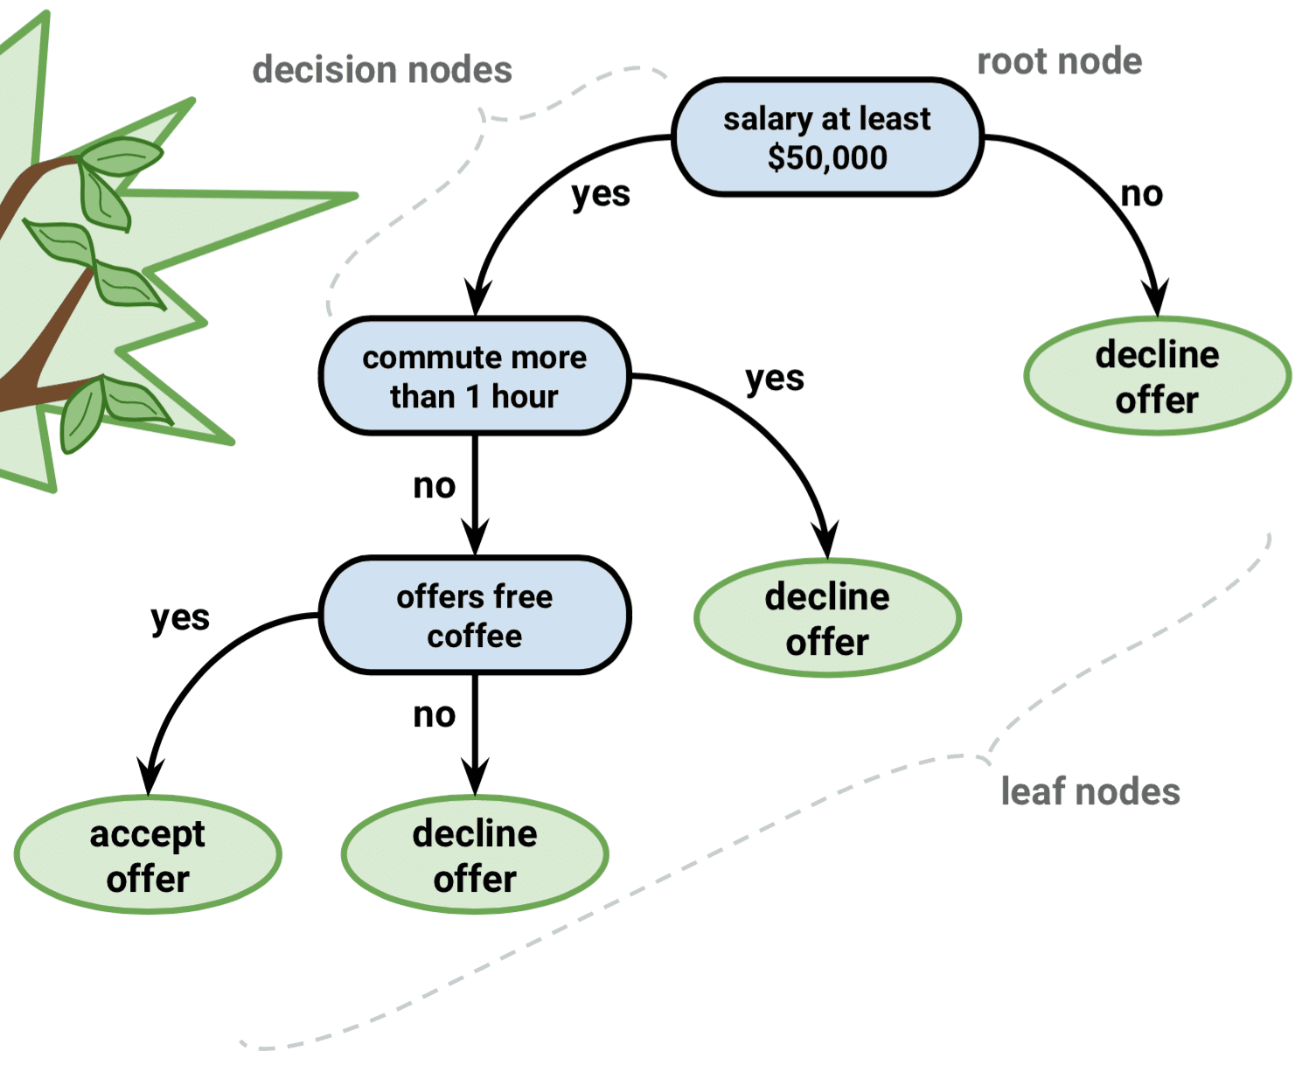
Árboles de Decisión
Los Árboles de Decisión son modelos los cuales usan múltiples decisiones binarias para hacer una predicción
Su estructura es definida por la raíz, nodos, subnodos y hojas
Cada nodo contiene un condicional tipo IF

Slide 4
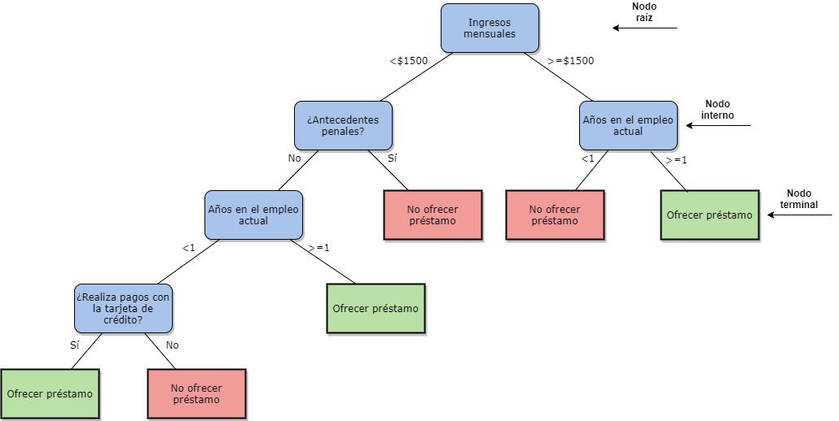
Árboles de Decisión

Slide 5
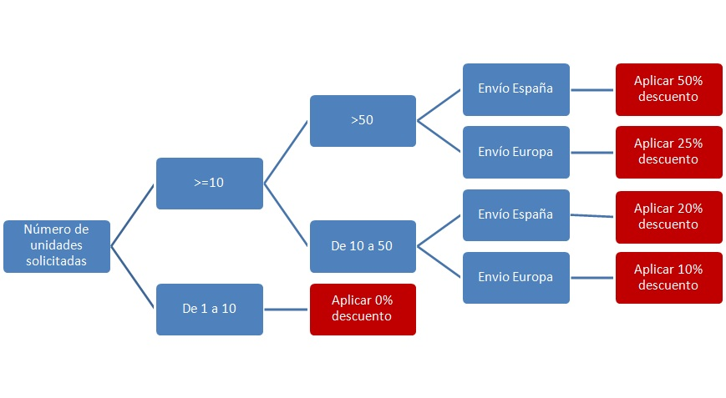
Árboles de Decisión

Slide 6
Generación de nodos
Calcular impureza de Gini para los posibles valores del nodo y subnodos
Elegir el condicional con la menor impureza de Gini
Si la impureza de Gini es menor a la impureza actual, agregar nodo
$$GI nodo=media ponderada de GI subnodos$$
$$GI subnodo=1 −P{\left(positivo \right)}^{2}−P{\left(negativo\right)}^{2}$$

Slide 7
Dolor en el pecho
Si
No
Enfermo dado Si Dolor en pecho Si No ------------------------ 105 39
Enfermo dado No Dolor en pecho Si No ------------------------- 34 125
Dolor en el pecho | Buena circulación | Arterias bloquedas | Enfermo
Si | Si | No | Si
No | Si | Si | Si
No | Si | Si | Si
No | No | Si | No
No | Si | Si | Si
No | No | Si | Si
Si | No | Si | No
No | Si | Si | Si
Si | No | Si | Si
Si | No | No | No
No | No | Si | No
No | No | Si | Si
No | Si | Si | Si
No | Si | Si | No
No | No | Si | Si
No | Si | No | Si
Si | Si | Si | Si
No | Si | Si | No
No | No | Si | No
Buena circulación
Si
No
Enfermo dado Si Buena circulación Si No ------------------------ 37 127
Enfermo dado No Buena circulación Si No ------------------------- 100 33
Arterias bloqueadas
Si
No
Enfermo dado Si Arterias bloqueadas Si No ------------------------ 92 31
Enfermo dado No Arterias bloqueadas Si No ------------------------- 45 129

Slide 8






Dolor en el pecho
Si
No
Enfermo dado Si Dolor en pecho Si No ------------------------ 105 39
Enfermo dado No Dolor en pecho Si No ------------------------- 34 125
GI$=0.395$
GI$=0.336$
$$GI subnodo=1 −P{\left(positivo \right)}^{2}−P{\left(negativo\right)}^{2}$$
$GI nodo=\left(\frac{144}{144+159}\right)\text{x} 0.395$ + $\left(\frac{159}{144+159}\right)$x $0.3$36
$$=1 −{\left(\frac{105}{105+39} \right)}^{2}−{\left(\frac{39}{105+39} \right)}^{2}$$
$$=0.364$$
$$=0.395$$

Slide 9
GI nodo = 0.364
Dolor en el pecho
Si
No
Enfermo dado Si Dolor en pecho Si No ------------------------ 105 39
Enfermo dado No Dolor en pecho Si No ------------------------- 34 125
Elegimos esta por ser la más chica
GI nodo = 0.360
Buena circulación
Si
No
Enfermo dado Si Buena circulación Si No ------------------------ 37 127
Enfermo dado No Buena circulación Si No ------------------------- 100 33
GI nodo = 0.381
Arterias bloqueadas
Si
No
Enfermo dado Si Arterias bloqueadas Si No ------------------------ 92 31
Enfermo dado No Arterias bloqueadas Si No ------------------------- 45 129

Slide 10
¿Qué hacer con nodos de columnas numéricas?
Ordenar los valores de la columna de manera descendiente
Calcular los puntos medios entre cada pareja de valores contiguos
Usar estos valores medios para obtener umbrales de corte
Calcular las GI para cada uno de estos umbrales

Slide 11
¿Qué hacer con nodos de columnas ordinals/nominales?
Para valores ordinales:
Usar los valores ordinales como puntos de umbral
Para valores nominales:
Usar los todas las posibles combinaciones de uniones de conjuntos para calcular umbrales

Slide 12
Árboles de Decisión para regrisión

Slide 13
¿Cómo hacer una regresión con DT?
El procedimiento cambia en:
El tratamiento para la selección de umbrales es el mismo
La penalización ya no es usando la impureza de Gini
Dado un nodo se calcula la varianza de cada subnodo
Se elige el nodo con menor varianza

Slide 14
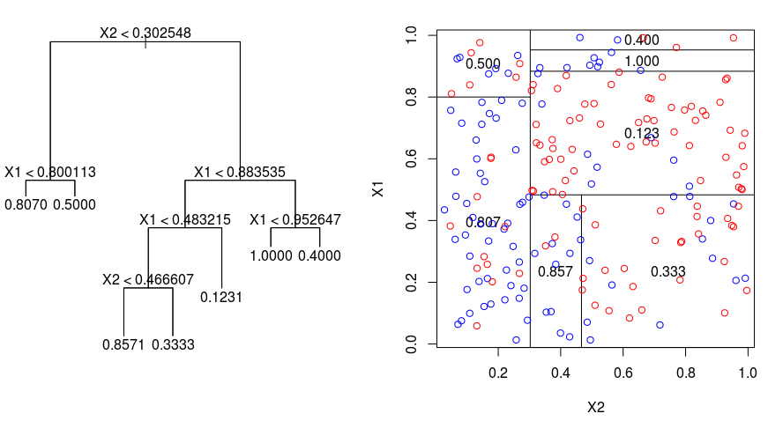
Árboles de Decisión para regresión

Slide 15
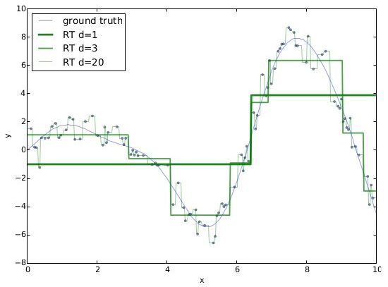
Árboles de Decisión para regresión

Slide 16
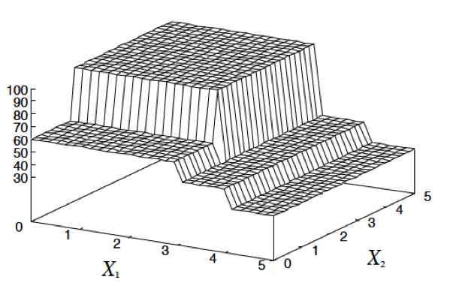
Árboles de Decisión para regresión

Slide 17
Objetivo de esta clase es responder:
¿Qué es un árbol de descisión?
¿Cómo calcular la impureza de Gini para nodo/subnodo?
¿Qué hacer con columnas nominales/ordinales?

